Slide 1

MeetHere场馆预约系统

Slide 2

CONTENTS
01
小组成员介绍
print the presentation and make film be used in a wider field
02
需求分析&成果展示
print the presentation and make film be used in a wider field
03
测试报告
print the presentation and make film be used in a wider field
04
总结
print the presentation and make film be used in a wider field

Slide 3
01
小组成员介绍
罗亦翔（项目经理，开发人员）
王晋（开发人员）
前端开发，项目部署，系统Demo
后端开发，数据库设计
刘珂冰（测试人员）
刘鹭语（测试人员）
单元测试，接口测试，静态分析
系统测试，性能测试
Notes:
本次项目包括开发与测试两个部分。最后每个人都按照分工完成了自己的工作。

Slide 4
02
需求分析&成果展示
管理员
用户
注册
登陆
查看场地信息&场馆预约
预约订单管理（删、改、查）
查看新闻（查）
留言管理（增，删，改，查）
个人信息管理
登陆
场地信息管理（增，删，改，查）
预约订单审核
新闻管理（增，删，改，查）
留言审核
个人信息管理
Notes:
整个系统分为两个部分：用户端和管理员端。对于用户，除了常规的注册、登陆、个人信息管理操作，核心功能集中在场馆预约，以及预约订单管理部分。对于管理员，主要的功能在于管理场地，审核用户提交的预约订单。除此之外还有发布新闻、留言审核的操作。下面通过录屏向大家展示一下成果。

Slide 5

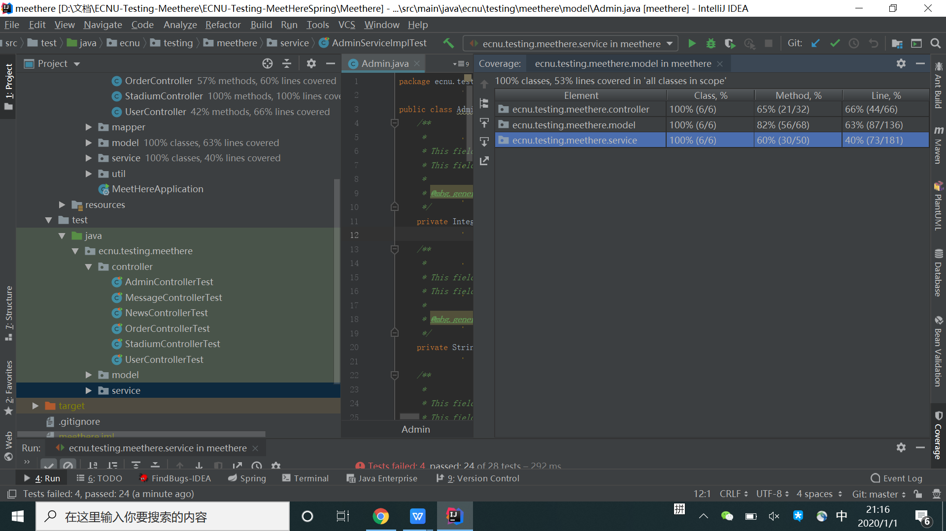
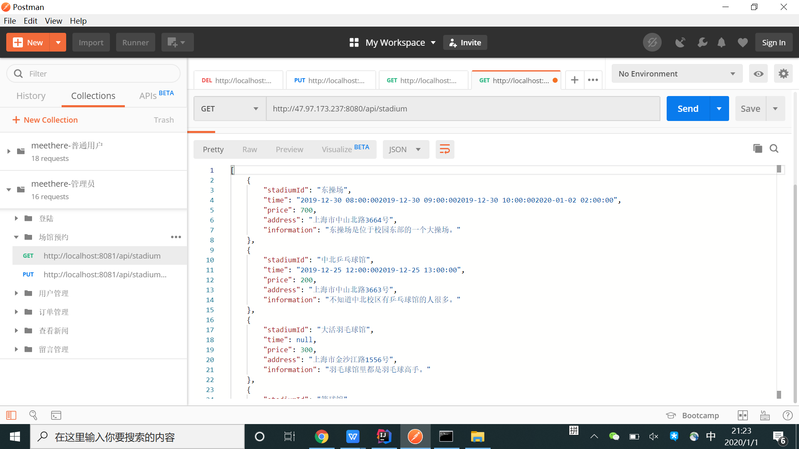
03
测试报告——单元测试&接口测试
测试结果
测试思想
测试驱动开发
测试工具
Junit、Mockito、Jacoco、Postman
Notes:
测试思想：测试驱动开发，在测试的辅助下来实现功能，然后再次通过测试来重构代码。单元测试里还进行了部分重要的异常测试。

Slide 6
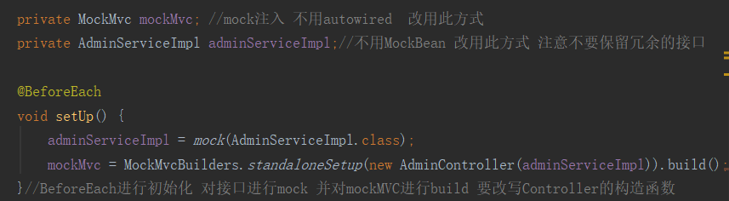
03
测试报告——单元测试&接口测试
测试代码&问题
bean注入失败问题
打桩语句参数
Notes:
测试过程中除了比较常见的的空指针问题
还遇到了1、bean注入失败问题：最开始用的是最常见的springboottest注解来标示测试类，但是出现了bean注入失败的问题后期还出现找不到controller类的问题，所以改变了mock注入的方式，也不用mockbean。并且在每个test开始前进行初始化，对接口进行mock，并对mockMVC进行build
2、打桩语句参数问题：在打桩的时候，如果有传递的参数，则必须为调用时的同一个对象或者相同值，如果传入的参数是一个对象，那么需要对这个对象进行打桩，再打桩这个方法。

Slide 7
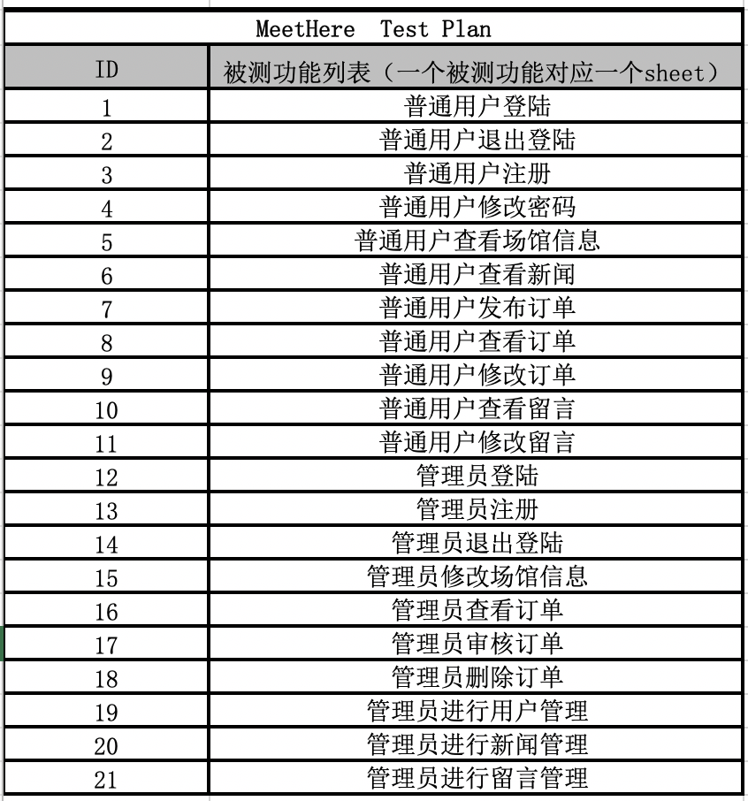
03
测试报告——系统测试
测试用例展示
测试工具
Selenium
测试结果
被测对象总体符合项目实现预期要求，项目主要功能已经基本实现，严重缺陷（注册功能失效）已经在测试过程中进行了更正。其中，有少数关于提示信息的建议性缺陷暂未进行修改。
Notes:
测试思想：关注主要功能的实现与否。
包括手工测试和自动化测试两个部分。这里我们展示了手工测试的被测功能列表，每一个被测功能都对应一个表单。
在自动测试部分，存在问题：在生成脚本时，发现由于本机的google chrome的版本过高，还没有对应版本的chromedriver，导致运行错误。最后换用的FireFox进行相关测试。

Slide 8
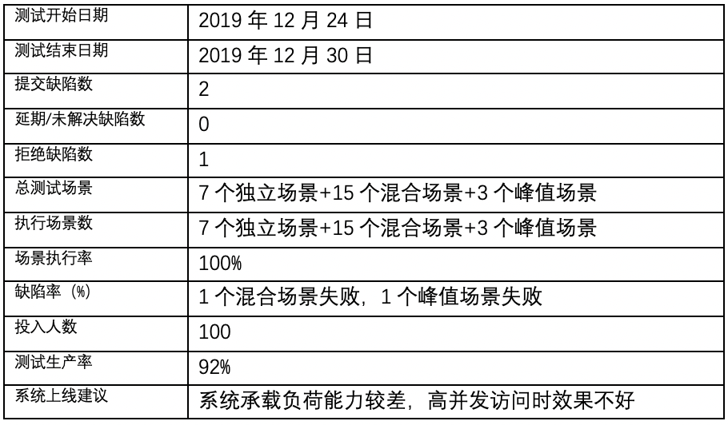
03
测试报告——性能测试
测试工具
测试结果
Jmeter
测试内容
本次测试包含以下场景的性能测试：
独立场景
混合场景
峰值场景
Notes:
独立场景测试和混合场景测试是根据性能测试计划中所制定的独立与混合测试场景，根据操作在系统中出现的频率不同采取逐渐加压的方式。通过设置相应权重，来控制其访问的并发数量。除了采用独立和混合测试，还采用了峰值测试，同样采取逐渐加压的方式，主要针对提交预约信息这一核心功能进行了峰值测试，对系统性能有更加全面的认识。
上图展示了性能测试总体的一个情况。整体的情况还是达到了预期的要求，基本符合目前的业务需求。
遇到的问题：在进行峰值场景测试时，由于网络不稳定，出现了多次断网的情况，并且由于我们的系统是部署在服务器上的，而我们的服务器是9.9一个月的学生用的云服务器，所以性能不是很高，影响了测试进度。同时发现页面响应时间有时候比较长，原因是页面加载资源过多。

Slide 9
04
总结
分工与协作
理论与实践
软件测试的真正价值并不体现在代码中找到了多少缺陷，而是发现设计和编程人员解决问题方法上的局限、思想中的狭隘和技能方面的不足。——托尼霍尔 ​
Notes:
本次项目总体来说还算顺利。首先得益于良好的分工与协作。在项目开始初期，各自都有了明确的分工。但也没有每个人闷头只干自己的任务，而是相互配合互相帮助。正如之前老师在论坛里发布的话题，测试与开发欢喜冤家，其实谁都离不开谁，如果要想有一个比较满意的结果，必须要相互配合。
其次是理论与实践。一些理论知识可能学起来一听就懂，但是实际操作的过程中有时候会不知道如何下手。在项目完成的过程中我们会发现遇到了很多至少在课堂上是学习不到的问题，需要我们自己想办法去解决。所以要想把在课堂上的理论知识转换为自己所有，还是要动手实践。
以上是我们小组整个项目的成果展示，谢谢大家！

